Slide 1

ANALISIS DE INTERPOLACIÓN ESPACIAL PARA DATOS DE PRECIPITACIÓN
Estadística Espacial Aplicada
Proyecto 3
Maestría Profesional en Estadística
Universidad de Costa Rica
Noviembre 2019

Slide 2
Objetivo
Analizar de la precipitación anual reportada por 21 estaciones climáticas ubicadas en el estado de Texas, con el fin de realizar una interpolación de la precipitación donde no se tiene datos, aplicando los métodos de interpolación espacial determinísticos y probabilísticos.

Slide 3
Datos
Se cuenta con los datos reportados de precipitación de 21 estaciones climáticas para el estado de Texas, utilizados en el analisis de “Introducción a SIG y análisis espacial”.
Los datos cuentan con las respectivas coordenadas espaciales y las promedio anual de precipitación reportados por cada una de las estaciones climáticas y ya viene en formatos de punto espaciales.

Slide 4
Método de analisis
Flujo de trabajo aplicado
Interpolación espacial
Analisis exploratorio de los datos
Método de distancia inversa ponderada (IDW)
Método de Kriging
Selección de variograma
Interpolación de la superficie
Conclusiones del analisis
Mapa de variancia

Slide 5
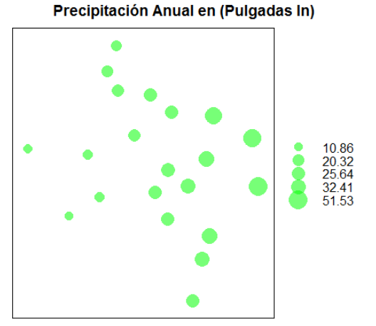
Analisis exploratorio
Precipitación anual medida en pulgadas por estación climática
Las estaciones climáticas con círculos más grandes reportaron mayores niveles de precipitación y están a la izquierda del gráfico. Adicionalmente es evidente que en promedio la precipitación anual puede variar de estación en estación lo cual puede estar asociado a la ubica de las estaciones climáticas, esto se debe considerarse al momento de realizar alguna extrapolación con estos datos.
Fuente: Elaboración propia a partir de los datos de Introducción a SIG y análisis espacial Año: 2019.

Slide 6
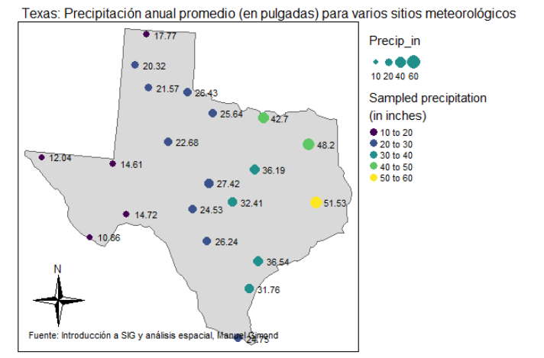
Analisis exploratorio
Precipitación anual promedio (en pulgadas) de acuerdo a la estaciones, Texas

Slide 7
Método de la distancia inversa
ponderada (IDW)
Este método calcula un promedio ponderado para las ubicaciones donde no hay estaciones identificadas que reporten datos de precipitación, con las ubicaciones ponderadas de las estaciones climáticas más cercanas, con lo cual se logra que se consideren los diferentes promedios de precipitaciones reportados. Los pesos de los puntos donde no hay reporte de estaciones son proporcionales a las estaciones que si reportan precipitaciones más próximas.
Coeficiente de potencia: Cuando mayor se esté coeficiente de potencia mayor es el peso de los puntos cercanos

Slide 8
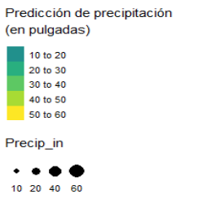
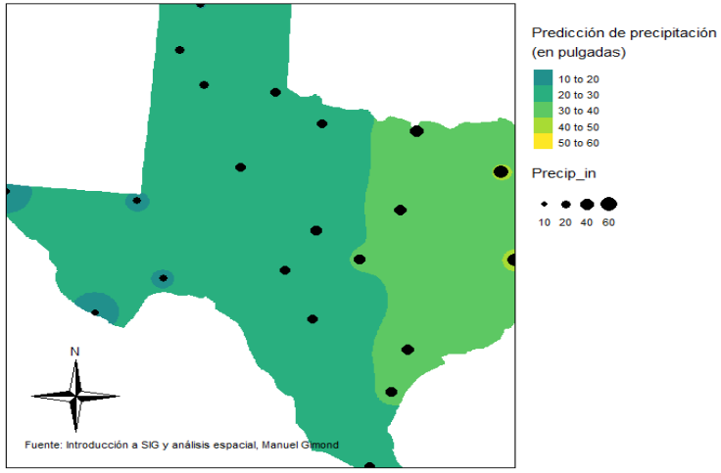
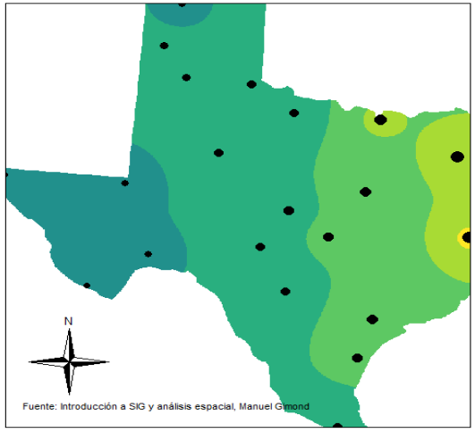
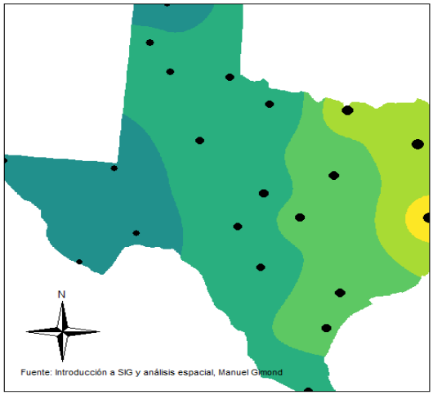
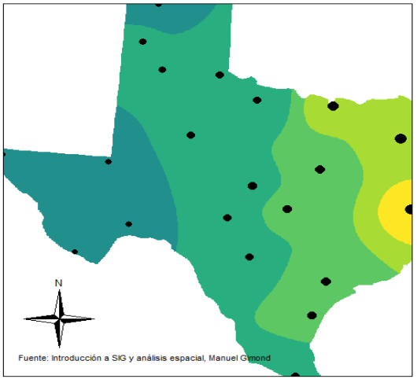
Método de la distancia inversa
ponderada (IDW)
Se realiza la predicción de la precipitación para diferentes tipos de potencia y ver los cambios sobre el resultado obtenido
Predicción de la precipitación con el método de distancia inversa ponderada (IDW)
Potencia=1.0
Potencia=2.0
Potencia=3.0
Potencia=4.0

Slide 9
Método de Kriging
Tendencia
espacial
Modelo de Variograma
Interpolación de la superficie
Unir superficie interpolada
Para cumplir reducir la tendencia de los datos se realiza el ajuste de primer orden
Se ajustan diferentes modelos de variograma con diferentes niveles de potencia
Se utilizan los valores ajustados del modelos circular, para el analisis se utiliza la función “krige”
Unir la superficie interpolada Kriging a la superficie interpolada de tendencia (resultado final).

Slide 10
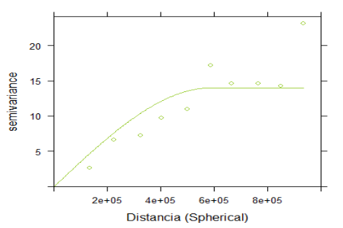
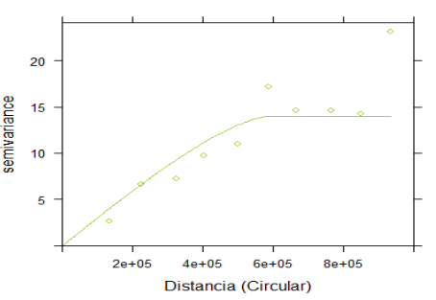
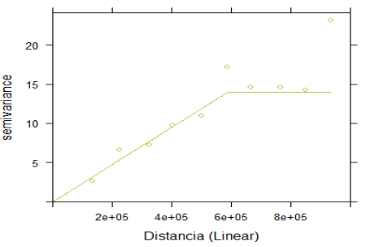
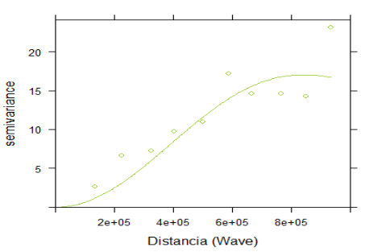
Modelo de variograma
Modelos analizados:
Modelo esférico
Modelo Circular
Modelo Lineal
Modelo Wave.
Modelo seleccionado: Se selecciona el modelo circular dado que un resultaos similar al modelos esféricos con la diferencias de que se ajusta mejor a los datos iniciales de gráfico,
Valor de umbral: 14
Nugget: 0
Rango: 590000

Slide 11
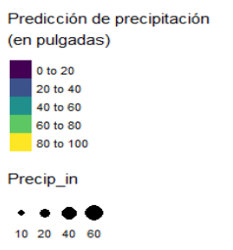
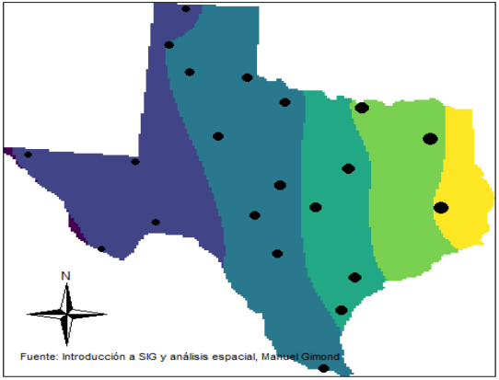

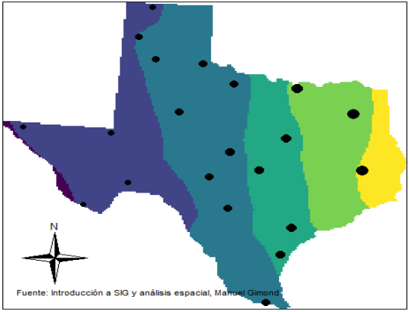
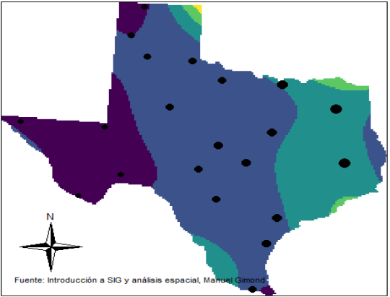
Interpolación de la superficie
En el siguiente mapa se encuentra la interpolación de la superficie para los distintos modelos
Superficie kriged final obtenida con los diferentes modelos ajustados
Modelo Circular
Modelo Esférico
Modelo Linear
Modelo Wave

Slide 12
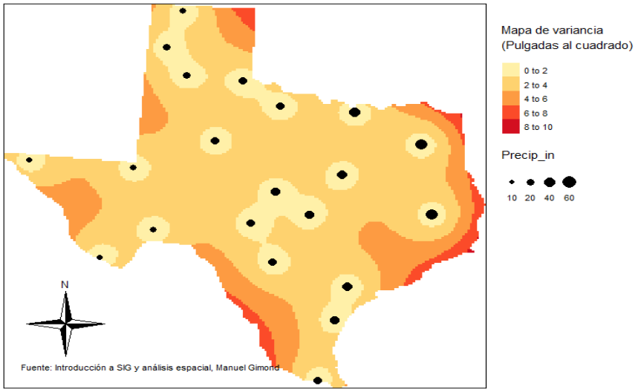
Mapa de variancia
Brinda una medida de variación de los valores que se están utilizando para realizar la interpolación con el fin de conocer el grado de incertidumbre de los resultados.
En este caso cuando menor sea la variancia de los puntos analizados más consistentes son los resultados obtenidos (Gimond, 2019). Como se puede observar en el mapa la variancia de las estaciones climáticas es baja lo cual favorece los resultados obtenidos de la interpolación.

Slide 13
Comparación de los métodos
Método de la distancia inversa
ponderada (IDW)
Método de Kriging
Predicción de Precipitación
Predicción de Precipitación

Slide 14
Conclusiones
Para la precipitación se obtienen resultados satisfactorios para la interpolación tanto con el método de la distancia inversa ponderada (IDW) como con el método de método de Kriging ordinal.
En el caso del método de la distancia inversa ponderada (IDW) se debe considerar que las conclusiones de analisis cambian de forma importante antes la aplicación de diferentes niveles de potencia, por lo que es de suma relevancia contar con el criterio del experto en el área para poder asignarlos.
Para el método de Kriging queda evidenciada la importancia de selección un modelo de variograma adecuado que represente adecuadamente la autocorrelación de los datos, una mala especificación puede alterar las conclusiones del analisis.

Slide 15
Conclusiones
El mejor modelo para realizar la interpolación de la precipitación del estado de Texas es un modelo circular o de igual forma un modelos esférico dado que brinda resultados muy similares al realizar la interpolación.
Finalmente una de las conclusiones más relevantes y de importancia práctica es que se deben realizar analisis exhaustivos y robustos, probando distintos métodos y cambiando los parámetros de los mismos para entender cuál es el efecto sobre los resultados de estos cambios, antes de brindar alguna conclusión del analisis cuando no se tenga el suficiente conocimiento del fenómeno analizado.

